Slide 2
Mesas Temáticas
MESA 1:
Investigación
MESA 2:
Vinculación con la Sociedad
MESA 4:
Gestión Administrativa
MESA 3:
Docencia y Postgrado
MESA 5:
EMPRESA PÚBLICA
UPEC-CREATIVA-EP

Slide 3
MESA N° 3:
DOCENCIA Y POSGRADOS

Slide 4
Recomendaciones ciudadanas 2017
Diseñar e implementar estrategias para el incremento del índice de graduados.
Se logró la Implementación de diferentes modalidades de Titulación (Logro No. 24)
Suscribir e implementar Convenios de Cooperación Interinstitucional para movilidad docente y estudiantil.
Se promovió la movilidad docente y estudiantil (Logro No. 25).
Promover convenios con universidades nacionales e internacionales, para estudios doctorales.
Visita delegación de Universidad Nacional de Rosario - Argentina, con el fin de promover, promocionar y vincular programas de posgrado.
Considerar programas de Posgrado en Proyectos, Innovación e Investigación Científica.
Se promovió la nueva oferta académica en posgrado (Logro No. 39).
Entrega de seis becas a docentes titulares (Logro No. 26).
Considerar el apoyo a docentes para la realización de estudios doctorales.

Slide 5
Docencia y Posgrados
Vicerrectorado
Magíster Liliana Montenegro
VICERRECTORA

Slide 6
23. Nuevos profesionales graduados
Incorporación de 105 nuevos profesionales graduados: Administración de Empresas 61, Comercio Exterior 20, Logística y Transporte 2, Agropecuaria 12, Turismo 10.

Slide 7
24. Implementación de Modalidades de titulación.
Se logró la Implementación de diferentes modalidades de Titulación: Examen Teórico – Complexivo y Proyecto de Investigación.

Slide 8
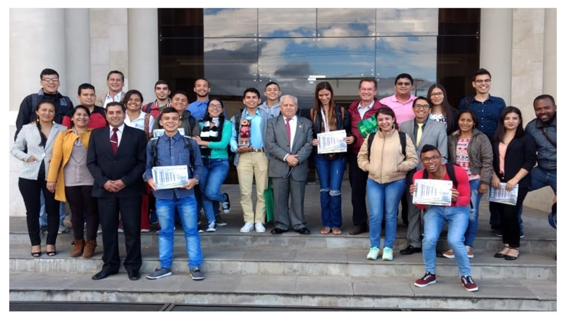
25. Movilidad docente y estudiantil
Se promovió la movilidad de 20 estudiantes y 3 docentes de la Institución Universitaria Antonio José Camacho, de Cali -Colombia, a la Universidad Politécnica Estatal del Carchi. Así como también, la movilidad de 47 estudiantes de la UPEC a la Institución Universitaria Antonio José Camacho. En estos procesos de movilidad se logró, además, desarrollar un curso de informática interinstitucional.

Slide 9
26. Becas a docentes titulares para estudios en programas doctorales
Entrega de seis becas a docentes titulares, quienes iniciaron sus estudios de posgrado en universidades con reconocimiento académico internacional de países como: Colombia, Venezuela, Cuba y Perú; con una inversión que asciende a 70 mil dólares.

Slide 10
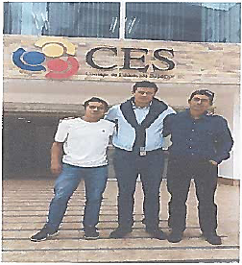
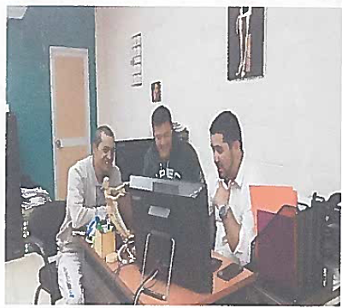
27. Nueva oferta Académica de Pregrado
Se ha desarrollado el proyecto de creación de la carrera de Pedagogía de la actividad física y el deporte, la cual estará Próximamente al servicio de la ciudadanía.

Slide 11
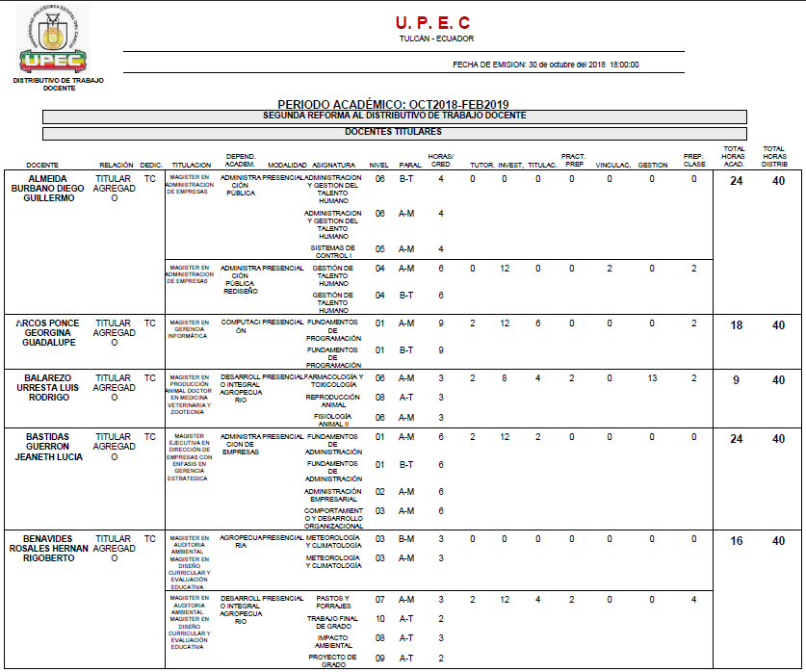
28. Perfeccionamiento del Personal Académico
Se alcanzó el 100% del personal académico titular y ocasional con título de cuarto nivel.

Slide 12
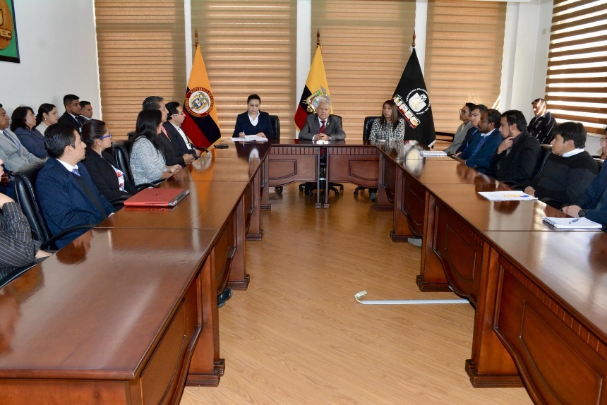
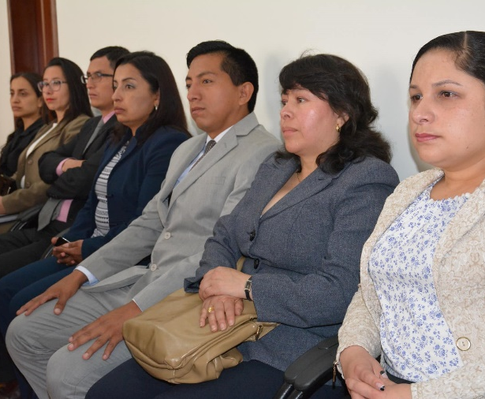
29. Incremento de la planta docente Titular
Se llevó a cabo el concurso de Méritos y Oposición incorporando a 19 Docentes Titulares Auxiliares, que aportarán sus conocimientos en diversos campos académicos, con lo cual se ven fortalecidas las actividades académicas, de vinculación e investigación.

Slide 13
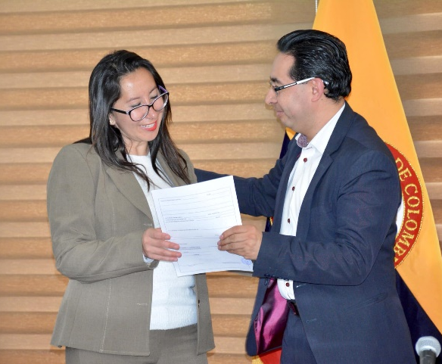
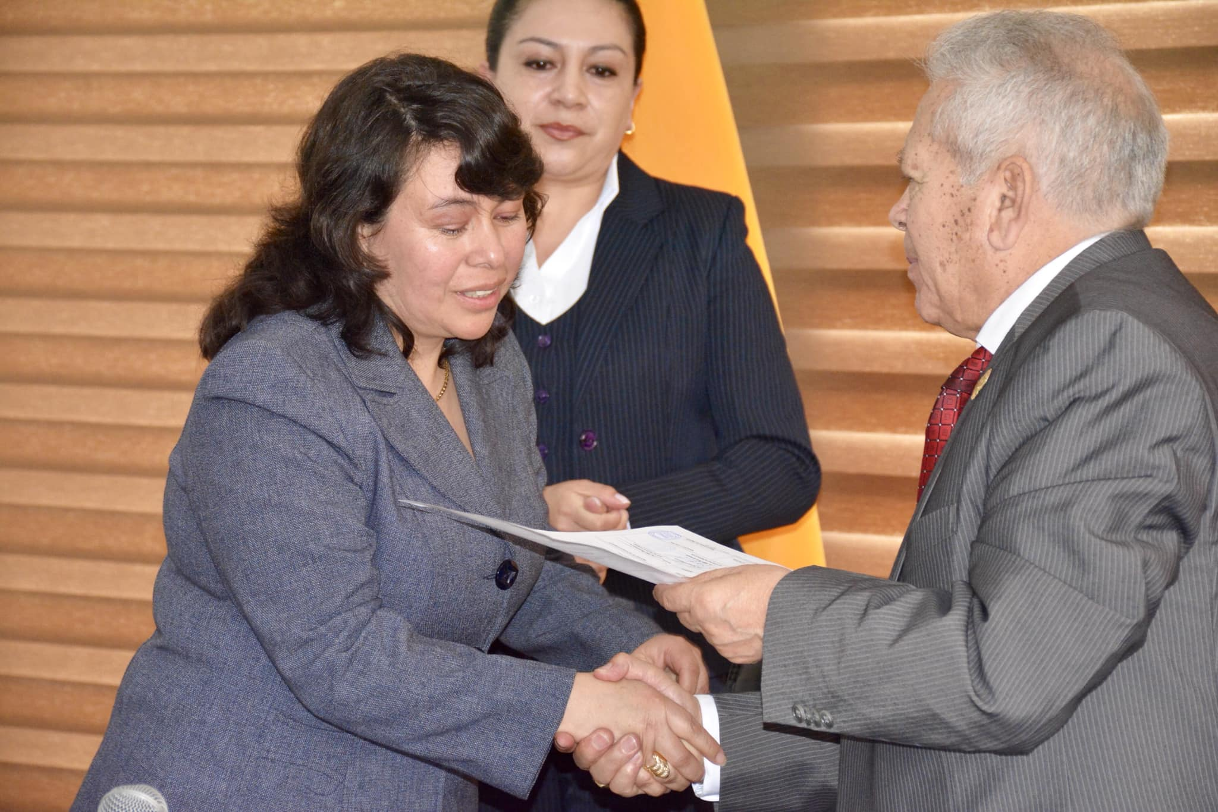
30. Porcentaje de docentes mujeres
La universidad incrementa la presencia femenina dentro de la composición del personal académico, en el año 2018, el 28% de docentes son mujeres, lo que marca una tendencia importante con miras a la igualdad y equidad de género.

Slide 14
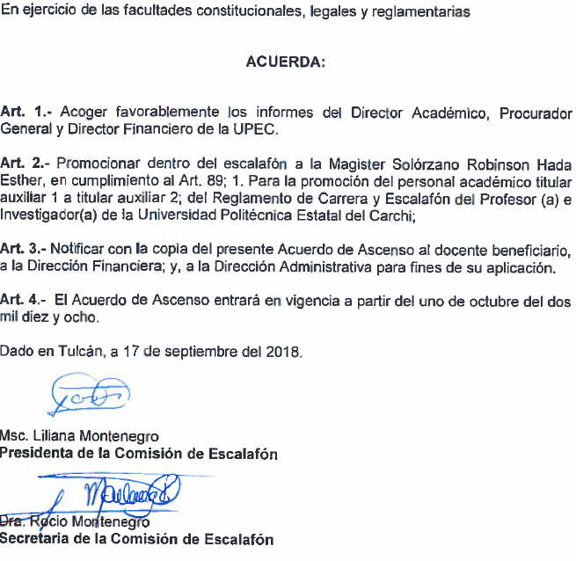
31. Promoción del personal académico titular
45 profesores titulares ascendieron en el escalafón como reconocimiento al mérito académico según lo establecido en el Reglamento de Carrera y Escalafón del Profesor e Investigador del Sistema de Educación superior y Reglamento de Carrera Académica y Escalafón del Profesor (a) e Investigador (a) de la UPEC.

Slide 15
Docencia y Posgrados
Posgrados
Magíster Liliana Montenegro
VICERRECTORA

Slide 16
39. Nueva Oferta Académica Posgrado
Se promovió la nueva oferta académica en posgrado, a través del desarrollo del nuevo Proyecto de Maestría en Educación Básica, el cual se encuentra en proceso de análisis por parte del CES.

Slide 17
40. Programas de Posgrado en ejecución.
Maestría en Administración Pública, 35 estudiantes; Maestría en Logística y Transporte, 20 estudiantes; Maestría en Agropecuaria, 26 estudiantes;
Maestría en Turismo, proceso de postulación.

Slide 18
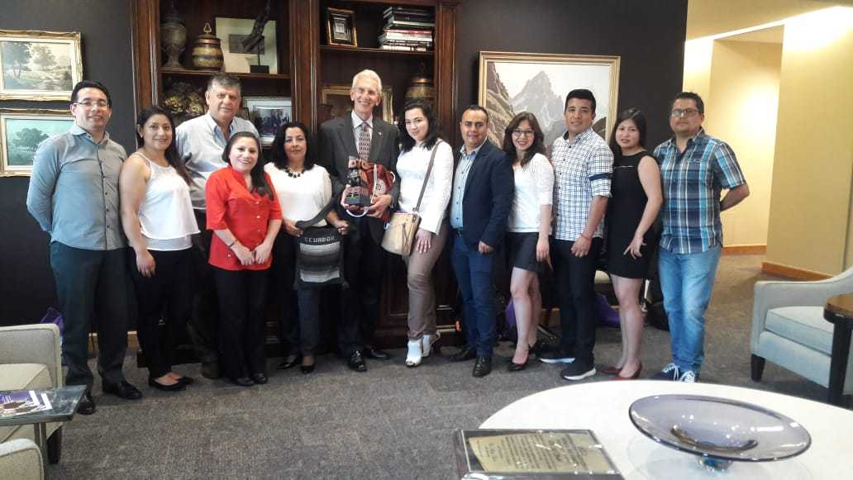
41. Visita Internacional Técnica-Académica con estudiantes de Maestría en Administración Pública.
Los estudiantes de la Maestría en Administración Pública , realizaron visita Internacional Técnica y Académica en la Universidad de Tarleton – Texas en los Estados Unidos.

Slide 19
42. Alto nivel académico en Programas de Postgrado.
Los programas de posgrado vigentes en la UPEC han alcanzado un alto nivel académico: el 30% de los docentes cuentan con título de cuarto nivel con grado de Doctorado o Ph.D.

Slide 20
43. Becas a estudiantes de Postgrados.
En este año se otorgaron las primeras cuatro becas a estudiantes del programa de posgrado en Administración Pública.

Slide 21
Gracias.

